Slide 1


LE GUIDE PRATIQUE DU DÉMÉNAGEMENT

Slide 2


INTRODUCTION
4
DÉMÉNAGEONS « ORGANISÉS » !
      Bonjour à tous,
      Vous trouverez dans ce guide toutes les informations utiles et pratiques pour faciliter notre transfert vers nos nouveaux locaux.
      Nous comptons sur votre collaboration !
www.bedel.fr

Slide 3
SOMMAIRE
4
      Dates et modalités
      Phases opérationnelles planifiées
      Ce qui déménage…ou pas
      Qui fait quoi
      Les Emballages
      Les principes d’étiquetage
      Les mobiliers et équipements
      Les effets personnels et les documents de travail
      Les équipements informatiques et biomédicaux
      Le jour du déménagement
www.bedel.fr

Slide 4






DATES ET MODALITES
4
J-30
J-20/ J-15
J-1
Jour J
Jour J+1
Livraison des cartons et emballages
17:00 : Dead line pour la mise en cartons
12:00 : Dead line pour la déconnexion informatique des derniers équipements indispensables à l’activité
Bienvenue
dans les nouveaux locaux
Emménagement
Service installé
Patients transférés
www.bedel.fr

Slide 5







PHASES OPERATIONNELLES PLANIFIEES
4
Du 12/11/2020
au 21/11/2020
Du 23/11/2020
au 04/12/2020
Du 07/12/2020
au 18/12/2020
Le 20/10/2020
1ère phase : déménagement
2ème phase : déménagement
Livraison des emballages et étiquettes
Sur tous les sites
Phase intermédiaire : Evacuation des mobiliers et équipements des services transférés
www.bedel.fr

Slide 6

CE QUI DEMENAGE … OU PAS
4
Ce que vous devez étiqueter et qui sera transporté par les déménageurs
      Les cartons des collaborateurs
      Les cartons des armoires
      Les bacs plastiques plombés de documents confidentiels
      Les mobiliers et équipements suivant inventaire de chaque service
Tout ce qui ne déménage pas
(et que vous n’étiquetez pas)
      Les télévisions
      Certains lits (l’identification des lits transférés sera faite par le service biomédical à J-1)
      Les téléphones fixes
  Veuillez remporter chez vous toutes vos affaires personnelles telles que photos, plantes…
Pour les médicaments des salles de soins
      Les tiroirs seront filmés par les services (à l’exception de la Pharmacie où Bedel réalise l’emballage et le déballage) et emmenés pleins et remis en place dans les nouveaux locaux
      Pour les stupéfiants
      Ils devront être emballés par les services dans les caisses plastiques prévues à cet effet
www.bedel.fr

Slide 7
QUI FAIT QUOI (1/2)
4
Emménagement
- 6 semaines
Emménagement
J-1
Emménagement
Jour J
Arrivée
Tous les collaborateurs
Trier les archives individuelles et collectives
Mettre en cartons les affaires collectives salle de soin
Terminer le rangement
En cas de question, contacter le SAV
Ranger ce qui est transféré / jeter le reste
Fermer tous les cartons
Prendre ses affaires personnelles
Relai Assist Conseil
Déménageurs (BEDEL)
Référents transferts
Livrer les cartons et emballages
Mettre à disposition les cartons et étiquettes
La liste des points de contact à qui vous adresser sera distribuée aux services
Vérifier l’étiquetage et le plombage des bacs plastiques
Vérifier la fermeture des cartons
www.bedel.fr

Slide 8

QUI FAIT QUOI (2/2)
4
 | VOUS
Etiquetage des cartons d’affaires de proximité | X
Emballage et déballage des affaires de proximité, des salles de soins | X | X (produits en tiroirs de la salle de soin)
Déménagement des objets personnels | X
Etiquetage de l’informatique, du mobilier et des contenus | X
Emballage et déballage des contenus des stocks, archives et services spécifiques | X
Déconnexion et reconnexion des postes informatiques et imprimantes photocopieurs | Service informatique et Ricoh
Déconnexion et reconnexion des équipements biomédicaux | Service biomédical
Déménagement des volumes identifiés |  | X
www.bedel.fr

Slide 9


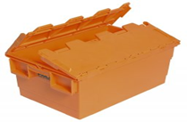
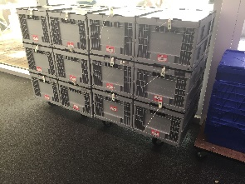
LES EMBALLAGES (1/2)
4
CARTONS
Disponibles dès le 20/10/2020
Distribution au niveau des services
      Tous les cartons doivent être terminés à J-1 au plus tard, étiquetés et fermés, prêts à être déménagés
LES BACS PLASTIQUES
Pour le transfert de tous les documents confidentiels et stupéfiants:
A mettre dans les bacs plastiques :
      Au plus tard la veille du déménagement
Que faire lorsqu’un bac est plein?
      Plomber le bac et mettre l’étiquette de déménagement
Dimensions du bac :
Extérieures : 600 x 400 x 300mm
Intérieures : 527 x 342 x 285mm
www.bedel.fr

Slide 10
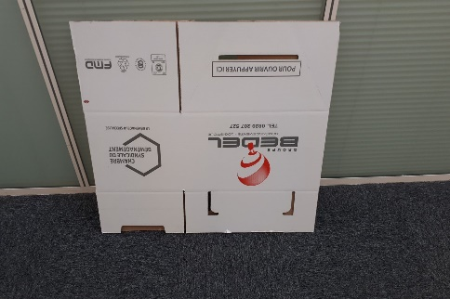
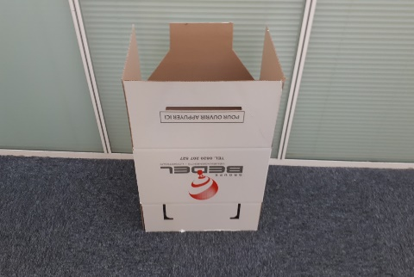
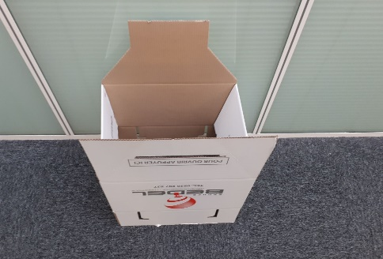
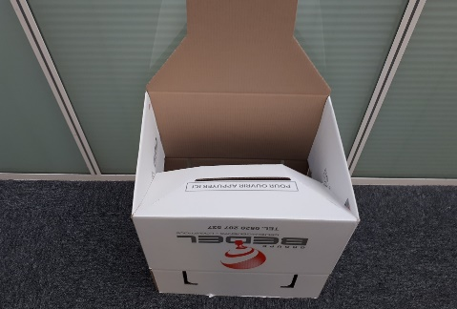
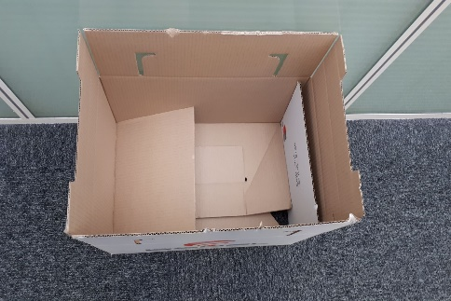
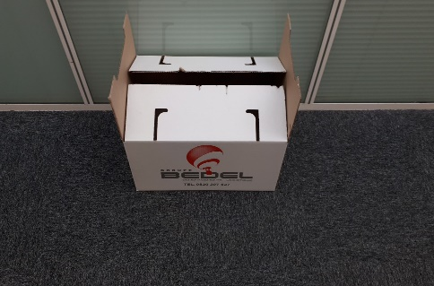
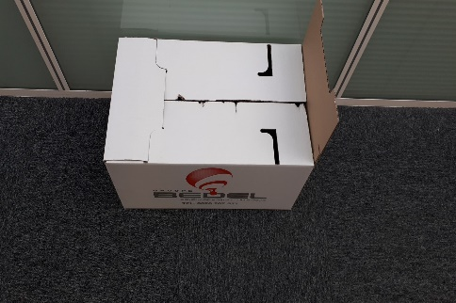
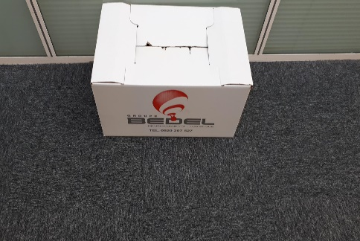
COMMENT ASSEMBLER UN CARTON SEMI AUTOMATIQUE (2/2)
4
1
2
3
4
Le carton
est livré à plat
Dépliez le carton et posez-le à l ’envers
Commencez par rabattre les petits cotés
Puis, rabattez les grands côtés en terminant par celui à insérer dans la fente
du précédent
5
6
7
8
Retournez le carton et rabattez les cotés du fond
Une fois votre carton rempli, rabattez les grands cotés du dessus
Puis, rabattez les petits cotés et insérez-les dans les fentes
Votre carton est terminé!
Pour le contenu des armoires, inscrivez au feutre noir le numéro de votre carton directement sur la face étiquetée : 1/n, 2/n, etc.
Collez l’étiquette sur la petite face latérale du carton
JAMAIS SUR LE DESSUS.

Slide 11
PRINCIPE D’ETIQUETAGE (1/5)
4
Quand ?
A partir de maintenant
Où trouver les étiquettes ?
Des étiquettes avec la couleur de votre étage et votre code d’affectation seront distribuées à chacun par les référents transferts
Où les coller ?
Il faut les coller sur le côté des cartons pour qu’elles soient bien visibles, et recopier directement sur le carton votre nom et code d’affectation au marqueur.
      Ne sera déménagé QUE ce qui est étiqueté
      L’étiquetage est donc très important pour que chacun puisse retrouver ses affaires sur le nouveau site
A quoi servent les étiquettes ?
Elles permettent aux déménageurs
D’identifier ce qui est à déménager
De déposer les cartons, bacs plastiques & rangements collectifs sur la bonne zone à l’arrivée.

Slide 12







PRINCIPE D’ETIQUETAGE (2/5)
4
>> A destination de Schuman
vers le RDC BAS Rouge
vers le R+3 Vert foncé
vers le RDC HAUT Jaune
vers le R+4 Rose
vers le R+1 Bleu
vers le R+5 Noir
vers le R+2 Orange

Slide 13






PRINCIPE D’ETIQUETAGE (4/5)
4
>> A destination de Belle Isle
>> A destination de Sainte Marie
vers le RDC Violet
vers le R+1 Marron
vers le R+2 Noir
vers le R+3 Gris
vers le R+4 bleu clair

Slide 14


PRINCIPE D’ETIQUETAGE (5/5)
4
Etiquette (exemple)
RB - PD- 023
La couleur de l’étiquette indique l’étage de destination
Numéro de la zone de destination

Slide 15
LES MOBILIERS ET EQUIPEMENTS
4
Ce qui est fait par les collaborateurs
Ce qui est fait pour vous
Le démontage et la protection des mobiliers
Le transfert
Le remontage
L’étiquetage et le repérage

Slide 16

LES EFFETS DE TRAVAIL ET LES DOCUMENTS PERSONNELS
4
Ce qui est fait par les collaborateurs
Continuez à archiver ou à détruire certains documents dont vous n’avez plus l’utilité
Au feutre, indiquer le numéro d’ordre du carton (1/6, 2/6,…) sur la petite face latérale qui doit recevoir l’étiquette adhésive
Apposez les étiquettes nominative adhésives de couleur fournies
Après le déménagement, déballez tous les cartons que vous aurez assemblés
Ce qui est fait pour vous
La fourniture des cartons, des étiquettes et des rouleaux adhésifs
Après le déballage, il vous sera demandé de bien vouloir remettre les cartons à plat et de les disposer à la verticale dans le couloir

Slide 17
LES EQUIPEMENTS INFORMATIQUES ET BIOMEDICAUX
4
Ce qui est fait par les collaborateurs
Étiquetez le matériel informatique, sachet plastique et imprimantes photocopieurs
Ce qui est fait pour vous
La fourniture de sachets plastique pour les connectiques
La mise en carton du matériel informatique y compris PC portables
Mise en carton des équipements informatiques
Le transfert
Le déballage des postes informatiques sur le plan de travail
Ce qui est fait par le service informatique
Déconnexion des PC/ PC portables
Dépose des PC portables des chariots de soins
Mise sous plastique des périphériques du poste :
  Clavier, souris ,douchettes , lecteurs SSO, câble réseau, alimentation…)
  Socles de dictaphones, ….
  Imprimante ZEBRA
Reconnexion des postes
Ce qui est fait par société RICOH:
Déconnexion des imprimantes / Photocopieurs
Mise en condition de transport
Reconnexion des imprimantes photocopieurs
Ce qui est fait par le service biomédical
La mise en condition de transport des équipements biomédicaux sensibles
La reconnexion

Slide 18
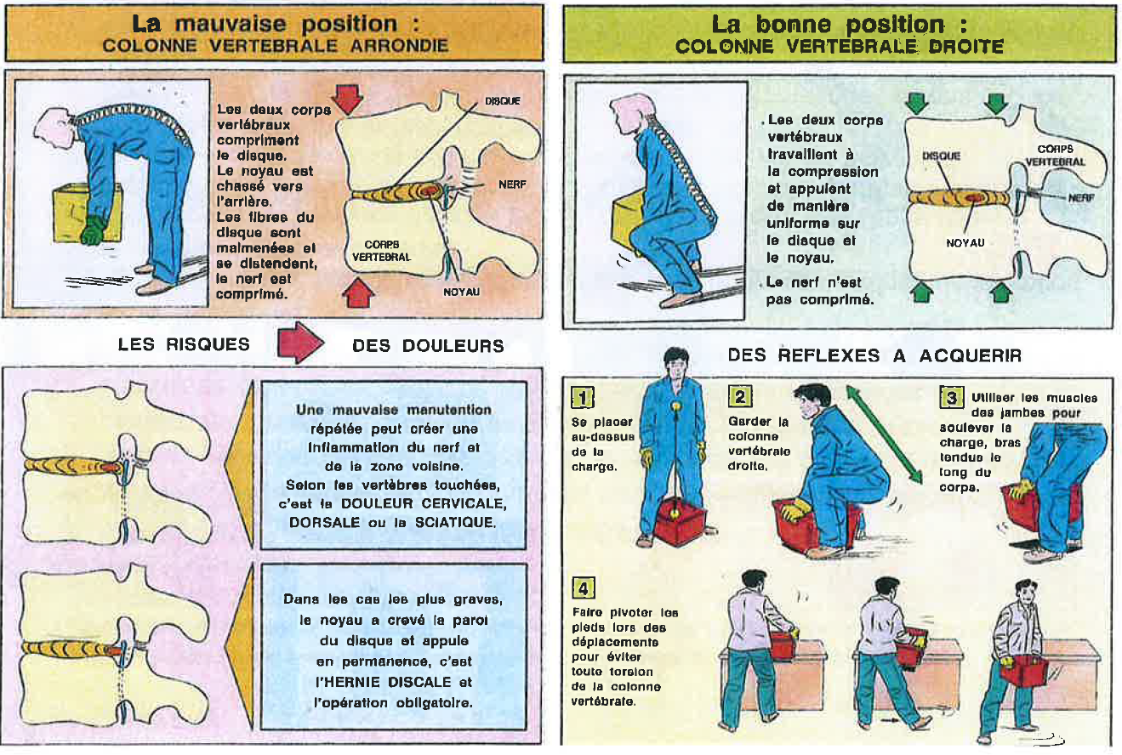
LEJOUR DU DEMENAGEMENT
4
PENSEZ À VOTRE SÉCURITÉ
LE JOUR DU DÉMÉNAGEMENT
Vérifiez que vous n’avez rien oublié sur votre bureau
Vérifiez que vos cartons sont bien fermés, étiquetés et numérotés
Assurez-vous que vos caissons, armoires et vestiaires sont bien vides et ouverts
Laissez les clés sur les armoires ou scotchez-les sur une étagère visible
Enlevez les post-it, crayons, calendrier, photos, mugs, et autres effets personnels restants
www.bedel.fr

